Slide 1




2009.09 ~ 2011.12
Online Retail
Sales Analysis
5조
김현주, 박란영 , 황지원, 김민석

Slide 2
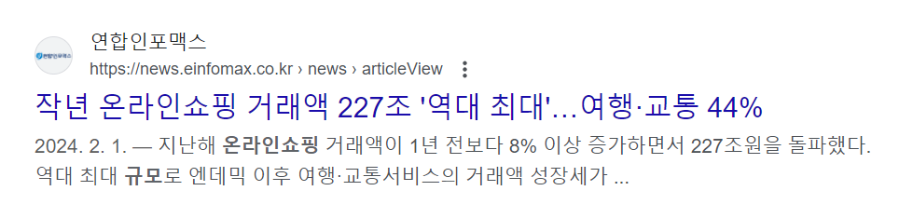
주제선정 배경
온라인 쇼핑몰 규모 성장
우리가 쇼핑몰 대표라면?
Notes:
판매 전략을 어떻게 세우면 좋을지 분야를 나누어 분석

Slide 3






팀원 분담
김 현 주
박 란 영
황 지 원
김 민 석
상품 분석
판매 시기 분석
고객 등급 분석
물품 구매와 환불의
관계 파악
출처 : Online Retail II - UCI Machine Learning Repository
기간 : 2009년 12월 01일부터 2011년 12월 09일까지
온라인 쇼핑몰 판매 리스트 / 고객 : 도매상

Slide 4
01. 상품 분석
김현주

Slide 5
상품코드 분석 – 데이터 열 이름
Invoice 주문 번호
StockCode 상품 코드
Description 상품 이름
Quantity 주문 수량
InvoiceDate 주문 날짜
Price 단위 당 제품 가격
Customer ID 고객 ID
Country 고객 거주 국가

Slide 6
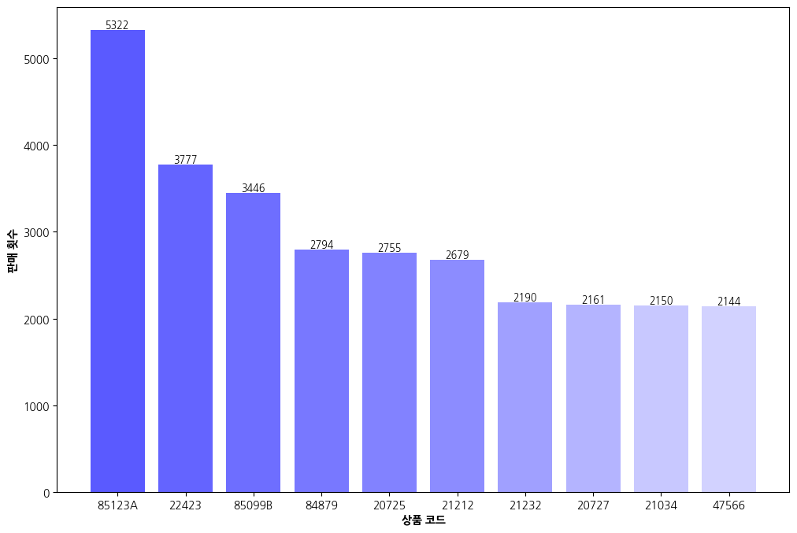
상품코드 분석

Slide 7
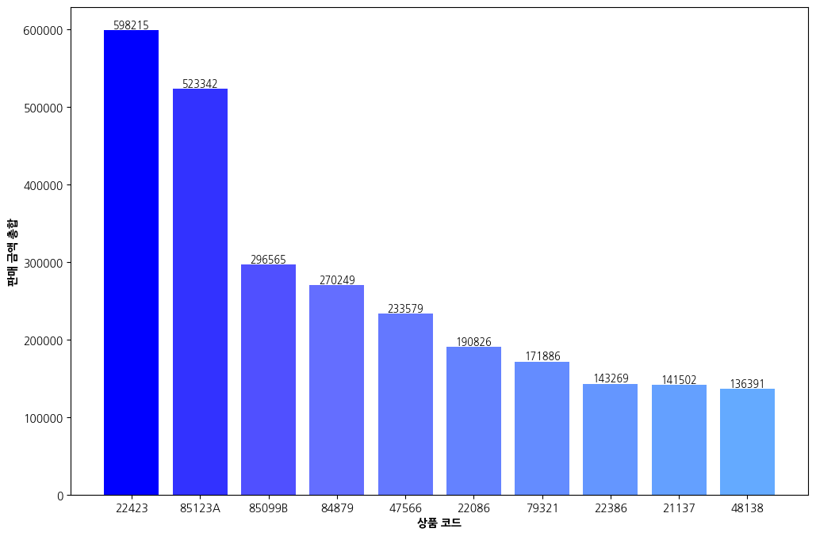
상품코드 분석

Slide 8
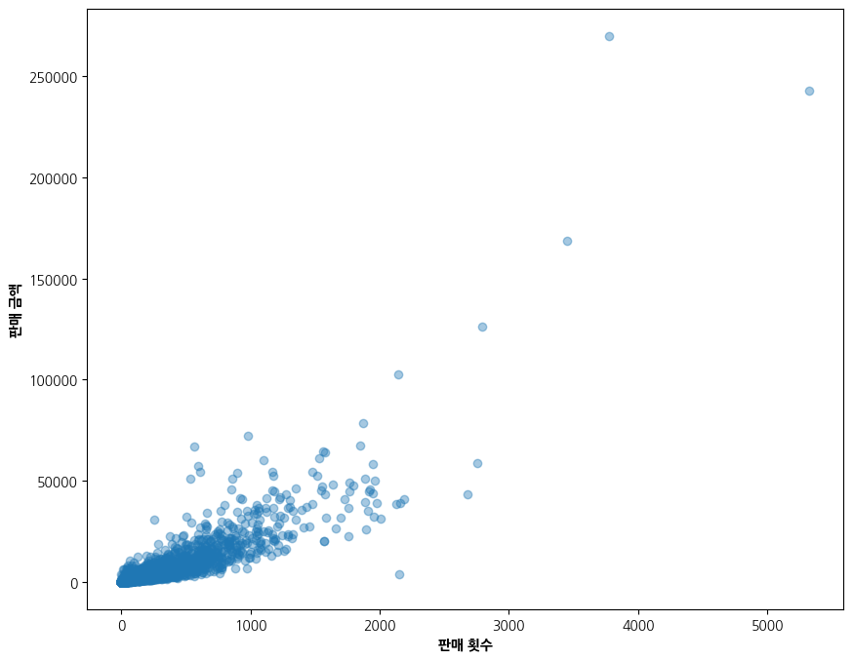
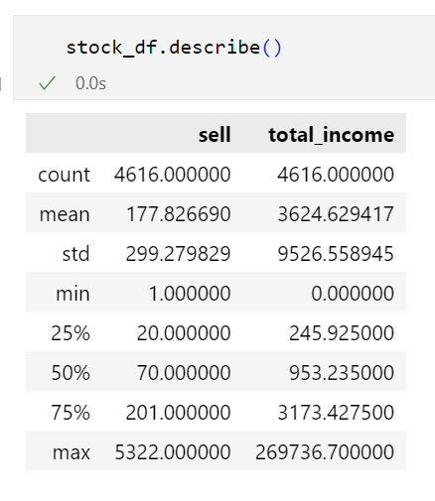
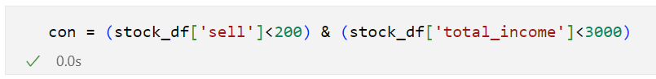
상품코드 분석

Slide 9
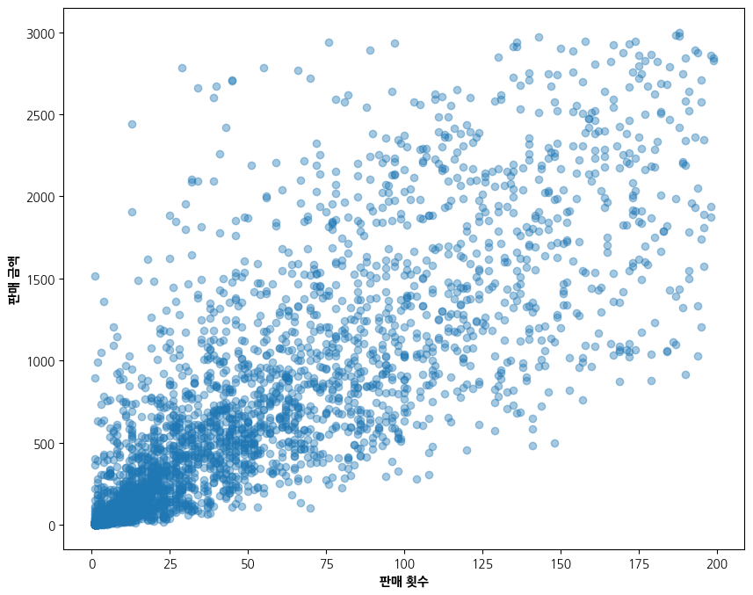
상품코드 분석

Slide 10
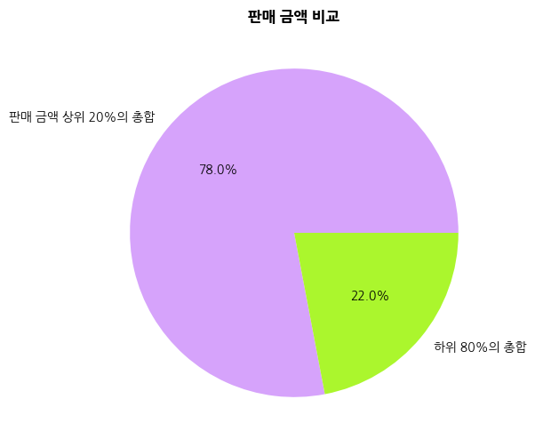
상품코드 분석
Notes:
파레토 법칙
전체 결과의 80%가 전체 원인의 20%에서 일어나는 현상

Slide 11
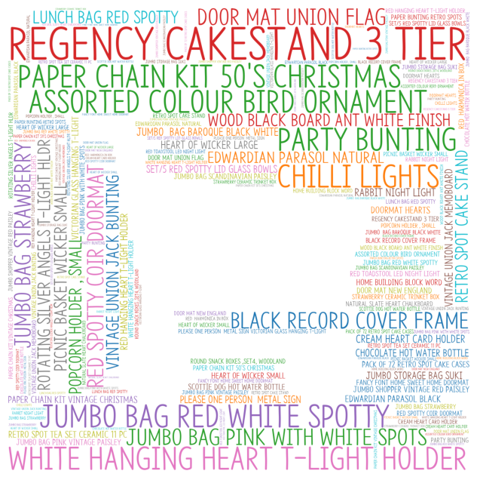
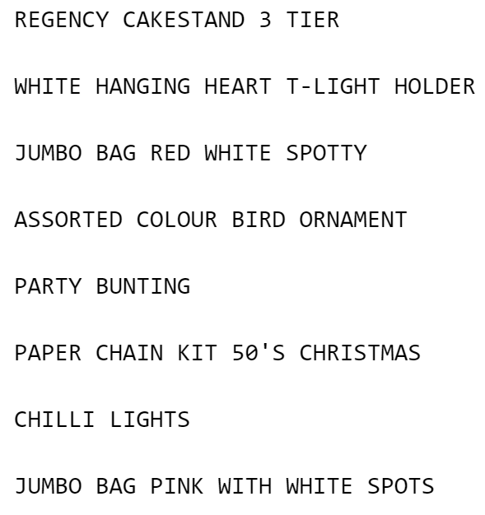
상품코드 분석
파티와 관련된 제품의
판매 순위가 높음

Slide 12
결론
매출 증대 또는 유지를 위해
파티 용품을 중점적으로
판매하는 것을 추천

Slide 13



2. 판매 시기 분석
판매 시기 분석
월별 분석
연중 최고 매출 월 분석
박 란 영
일별 분석
최고 매출을 기록한 월 식별
월중 최고 매출 일자 분석
시간대 분석
최고 매출을 기록한 시간대 식별
마케팅 전략 시기 추천
마케팅 시기 추천
- 분석 결과를 바탕으로 마케팅 활동 최적화
- 주요 시기 및 시간대에 맞춘 캠페인 계획
기 간
2010년 1월 1일부터 2011년 12월 9일까지

Slide 14
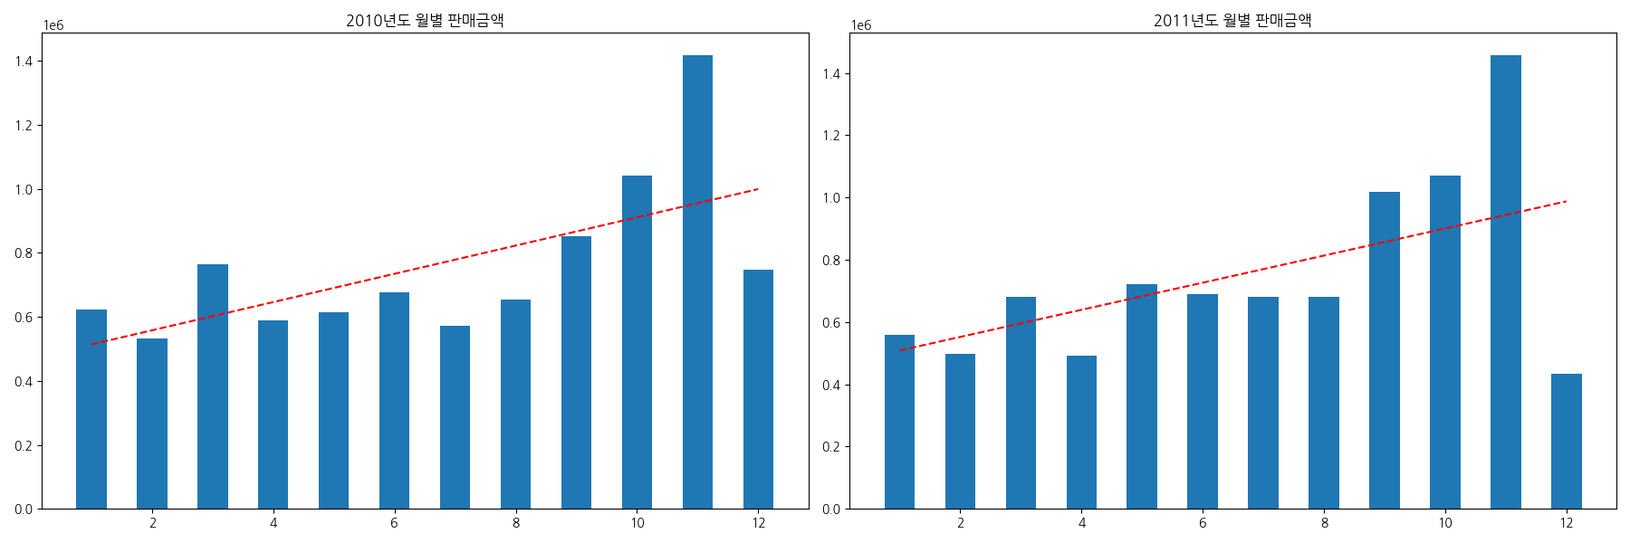
2. 판매시기 분석
월별 판매 금액

Slide 15
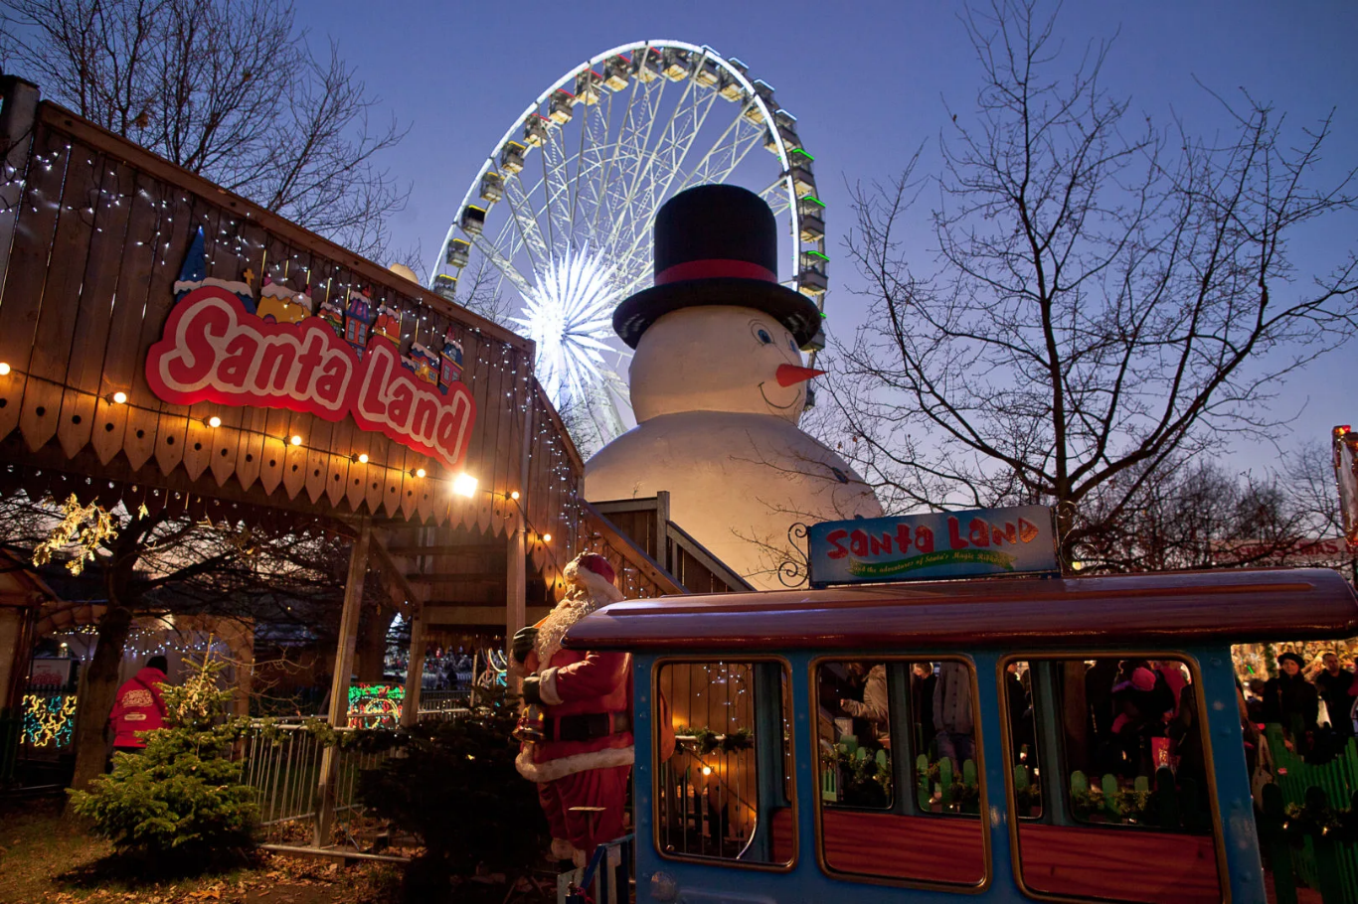



2. 판매 시기 분석
크리스마스
12월 25일
크리스마스 마켓
11월 중순 ~ 12월 25일
이스터 먼데이(부활절)
2010년: 4월 05일
2011년: 4월 25일
세인트 패트릭 데이
(St. Patrick's Day)
매년 3월 17일
할로윈 데이
(halloween)
매년 10월 31일

Slide 16
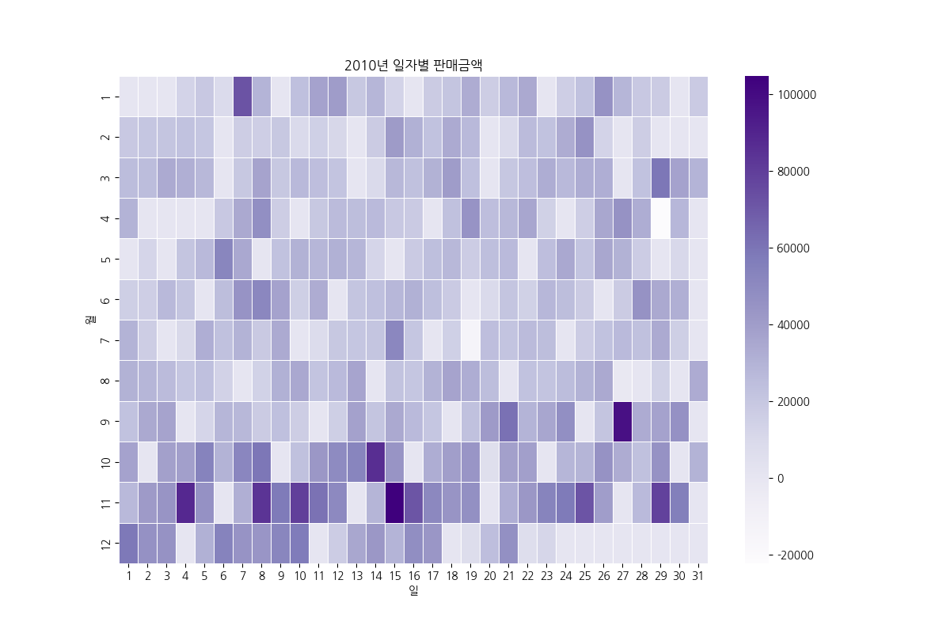
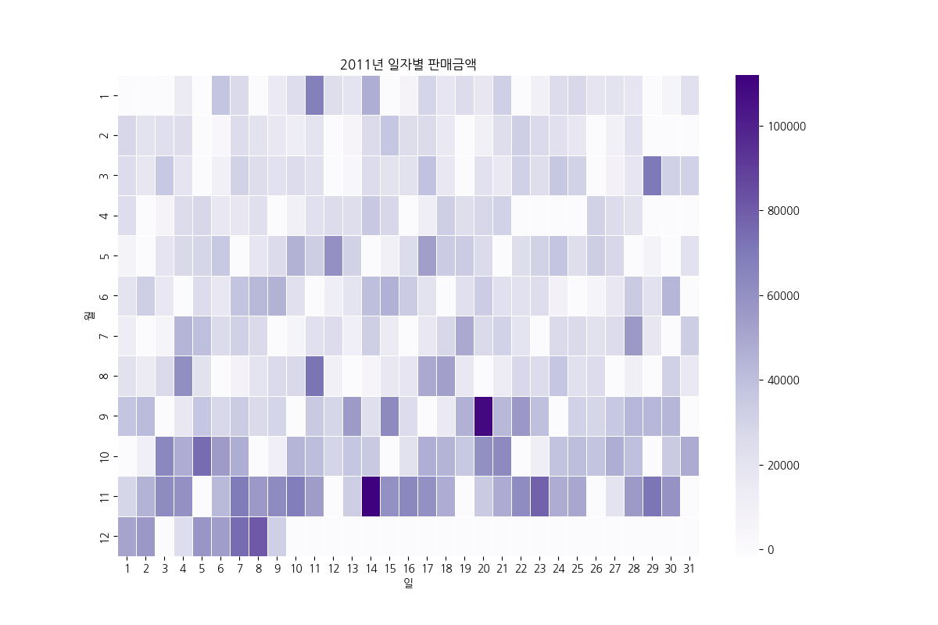
2. 판매시기 분석
일별 판매 금액

Slide 17
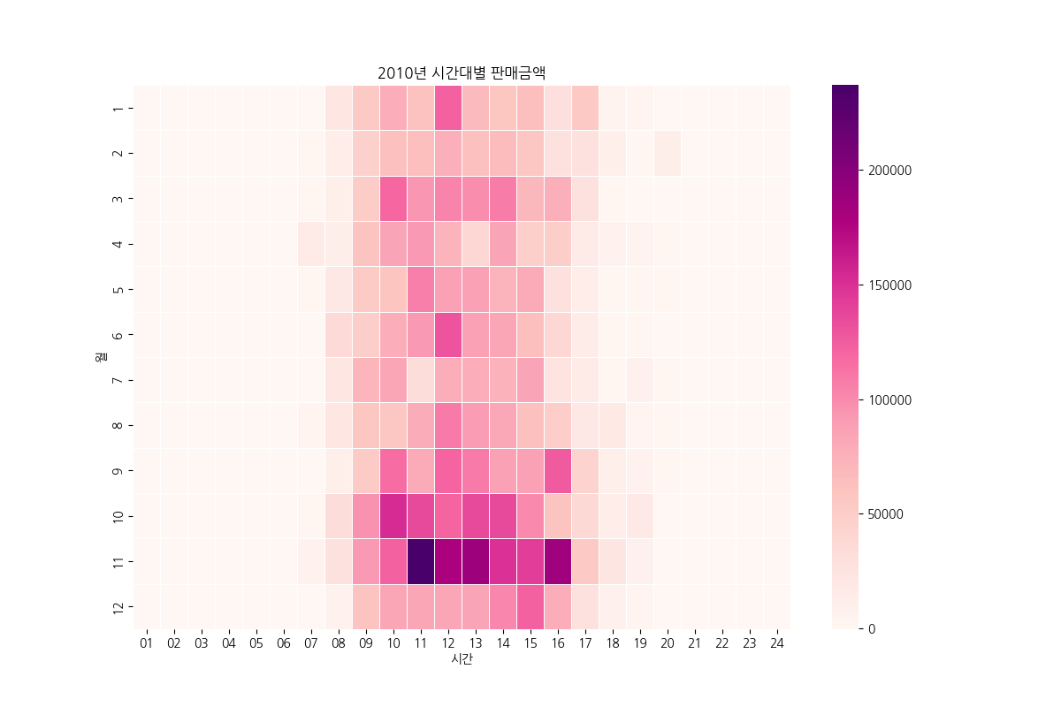
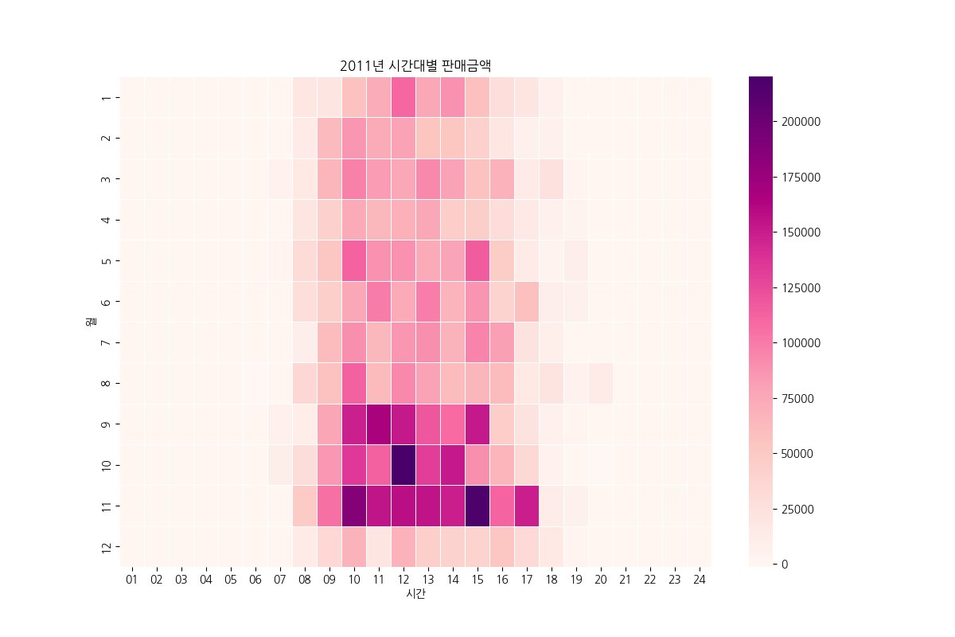
2. 판매 시기 분석
시간대별 매출 분석
> 09시 ~ 17시 : 근무시간

Slide 18







2. 판매시기 분석
마케팅 시기 추천
마케팅 시기
SNS 라이브 방송( 이벤트 판매)
2 ~ 3월 : 부활절, 세인트패트릭 데이 9월 ~ 11월 : 할로윈, 크리스마스
14시 ~ 16시 추천
TV 광고
웹 사이트 광고
근무 시간을 피해서 저녁시간 때 추천
파워링크 (클릭형)
2~3월 / 9월~11월

Slide 19

감사합니다.

Slide 20
KDT6: 5조 황지원
고객등급 분석
& 방향성

Slide 21


목차
데이터 전처리
고객 분류
결론
주제 선정이유
사용한 데이터
전처리 과정
사용한 모델
분류
군집화
분석 결과
결론

Slide 22
데이터 전처리
- 주제 선정 이유
고객 등급
인터넷 쇼핑몰을 보면 회원 등급에 따라 다른 혜택을 줌
월별 총 주문금액과 고객 등급에는 관련이 있을까?
구매한 상품개수와 가격에 대해 군집화를 하면 고객등급과 관련이 있을까?

Slide 23
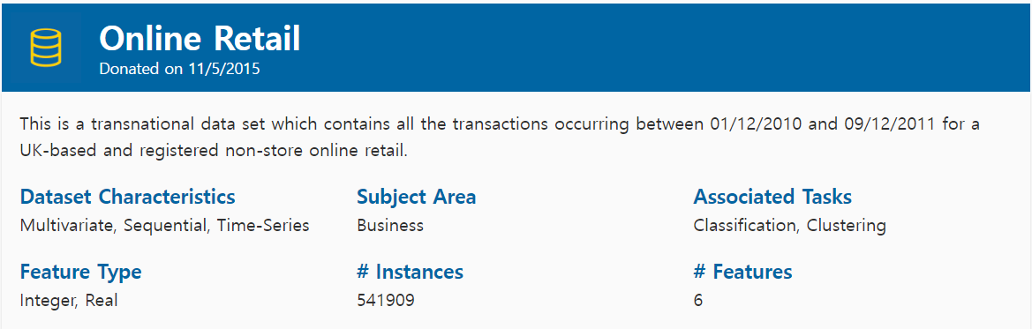
데이터 전처리
- 사용한 데이터
사용한 데이터 파일
‘Online Retail.xlsx’ 파일을 ‘Online_Retail.csv’ 파일로 변환하여 사용
데이터 파일 출처
https://archive.ics.uci.edu/ml/datasets/Online+Retail

Slide 24
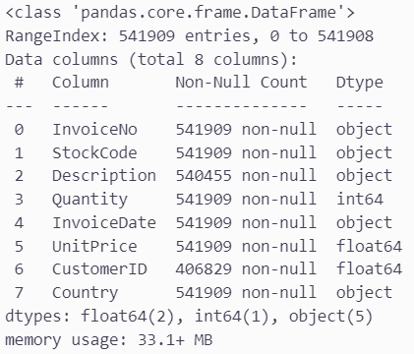
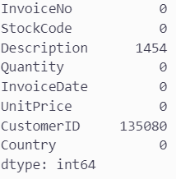
데이터 전처리
- 전처리 과정
데이터의 타입과 결측치를 확인
몇 개의 칼럼이 데이터 타입이 원하는 형태가 아님
생각보다 결측치가 많음
처리 방법
CustomerID의 결측치는 비회원 주문으로 추측하고 0으로 채움
Description의 결측치는 StokeCode로 채우려 했으나 ‘Unknown’으로 채움

Slide 25
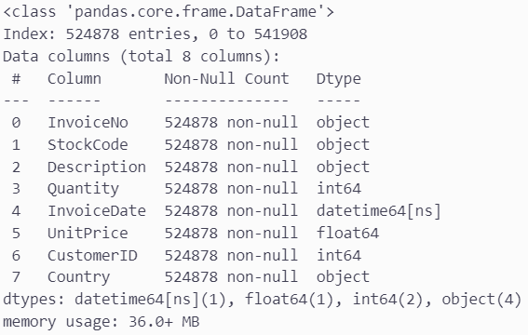
데이터 전처리
- 전처리 과정
데이터 타입 변경
InvoiceDate는 datatime64[ns]로 CustomerID는 int64로 데이터 타입을 변경
환불의 경우
Quantity의 값이 0보다 작음 -> 버림
UnitPrice의 값이 0보다 작은 경우도 버림, 중복된 행도 버림

Slide 26
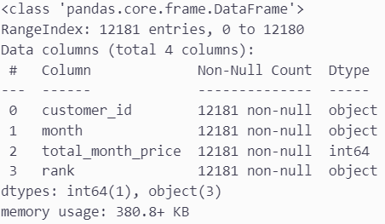
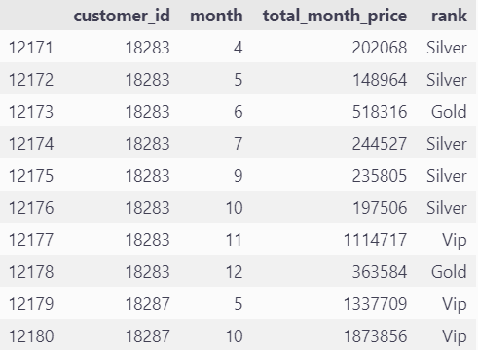
데이터 전처리
- 전처리 과정
필요한 칼럼 추가
Price 칼럼을 추가하여 단위를 (원)으로 주문금액 칼럼을 만듦
분석에 방해되는 2010년 데이터 버림
최종 데이터 프레임
고객별 월별 총 주문 금액 칼럼과 고객 등급 칼럼을 추가

Slide 27
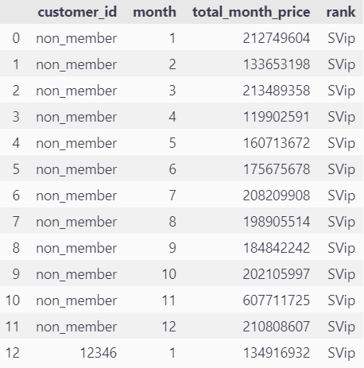
데이터 전처리
- 전처리 과정: 고객 등급 기준
고객 등급
월별 총 주문 금액을 기준
월마다 다음 달에 받을 수 있는 혜택으로 달마다 초기화 되는 형식 가정
등급 기준: rank, rank_code
30만원 미만: Silver, 0
60만원 미만: Gold, 1
100만원 미만: Platinum, 2
300만원 미만: Vip, 3
300만원 이상: Svip, 4

Slide 28
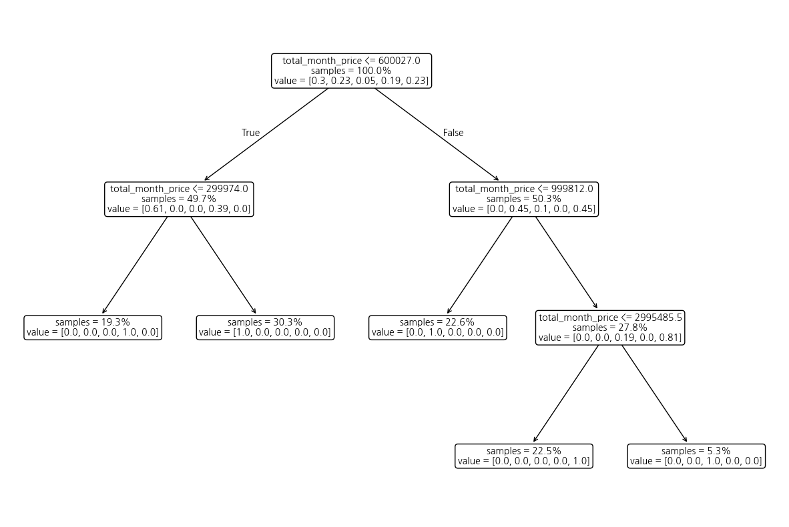
고객 분류
- 사용한 모델: 분류
DecisionTree
이진트리 기반의 분류 모델
학습데이터(Train data), 훈련데이터(Test data)를 전체 데이터의 약 7:3으로 나눠서 사용
총 개수: 12181, 70%: 8526.7 --> 8527, test:3654
고객별 월별 총 합계 금액 칼럼과 등급 칼럼을 이용
민감도(재현율): 0.9997
성능이 좋다고는 할 수 없음

Slide 29
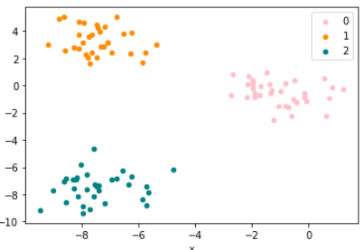
고객 분류
- 사용한 모델: 군집화
K-means clustering
비지도 학습의 종류 중 하나
군집화: 유사한 샘플들을 모아 같은 그룹으로 묶음. 군집의 특성을 분석하면 맞춤 마케팅 전략을 세울 수 있음.
예: 유튜브 광고영상
2011년 전체 데이터의 ‘Quantity’, ‘UnitPrice’, ‘Price’ 칼럼을 사용 -> Optima K를 찾음
Optima K = 4
-이미지 주소: https://velog.velcdn.com/images/73syjs/post/b21af7e3-a4e3-4e24-8a5d-747edb6f3aff/image.png

Slide 30
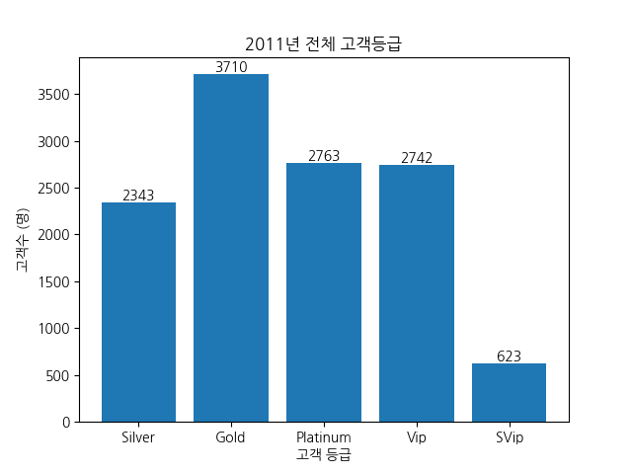

결과
- 분석 결과: 등급별 고객 수
실제와 예측 비교
예측된 데이터는 실제와 유사한 분포를 보임

Slide 31
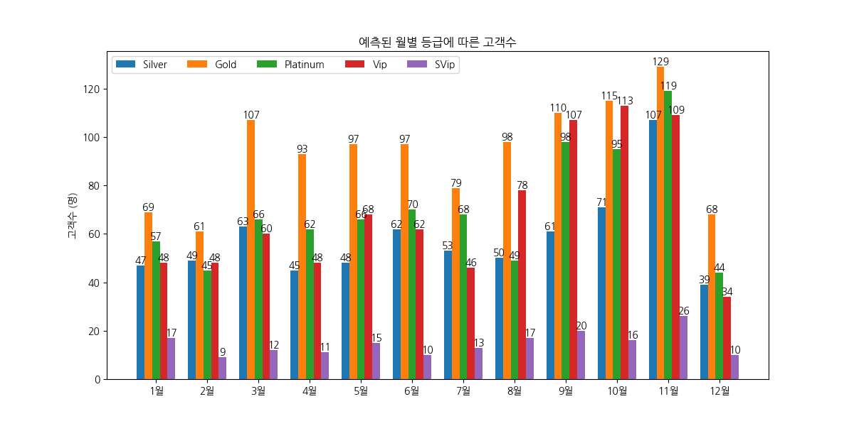
결과
- 분석 결과: 고객 등급 분류
전체적인 흐름
전체적으로 8 ~ 11월에는 고객 증가
12월과 1 ~ 2월에는 감소
의미있는 칼럼
Silver, Gold 등급
신규유입과 유지가 이루어 진다고 볼 수 있음.

Slide 32
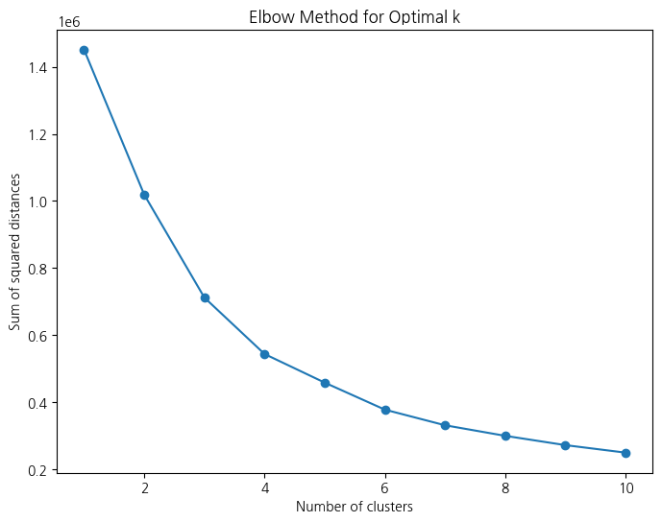
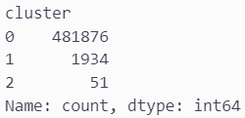
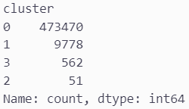
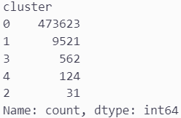
결과
- 분석 결과: 군집화 Optima K
Optima K 찾기
Elbow Method를 사용
그래프의 변곡점을 Optima K로 지정하는 방법
Optima K: 4

Slide 33
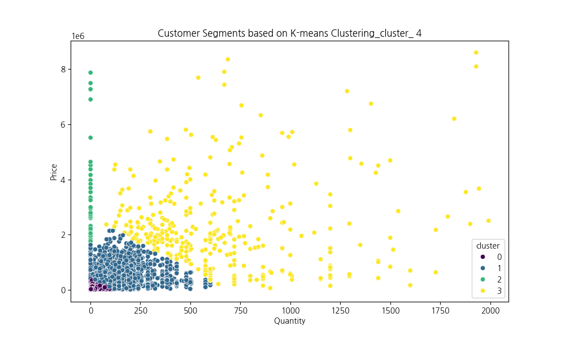
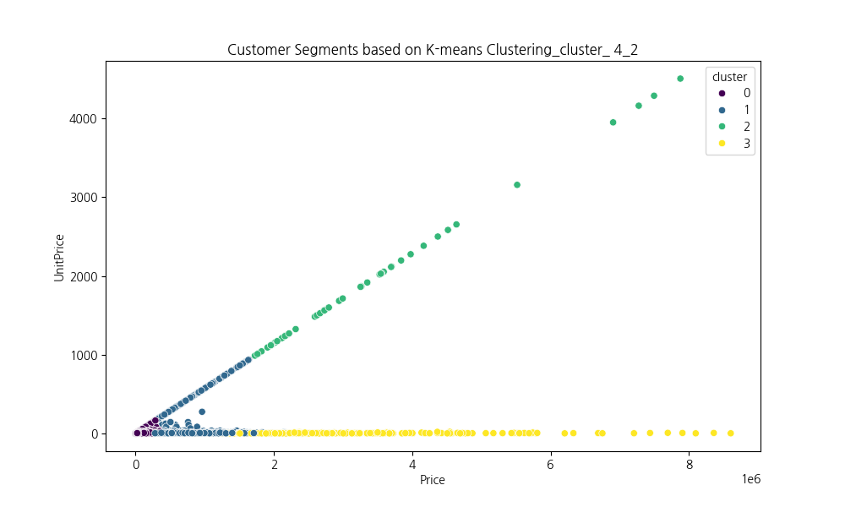
결과
- 분석 결과: 군집화
군집 분석
대부분의 고객들은 물품당 많이 구매하지 않음
Silver, Gold 고객 수와 관련이 있어보임
방향성
제품의 단가는 낮고 자주 구매하도록 유도
신규 유입과 유지

Slide 34
결과
- 결론
다음 년도를 준비한다면..
단가가 싸고 많이 구매를 할 수 있도록 마케팅 전략 수립
신규회원이 많이 유입되는 8 ~ 11월에는 장기 고객이 될 수 있도록 또한 12월에 고객수가 줄어 들지 않도록 관리

Slide 35
김민석
물품 구매와 환불의 관계 파악

Slide 36

주제 선정 이유
물건이 마음에 안들면?
환불!!
소비자의 환불 패턴을 알아보려함
1
출처 | https://archive.ics.uci.edu/dataset/352/online+retail

Slide 37
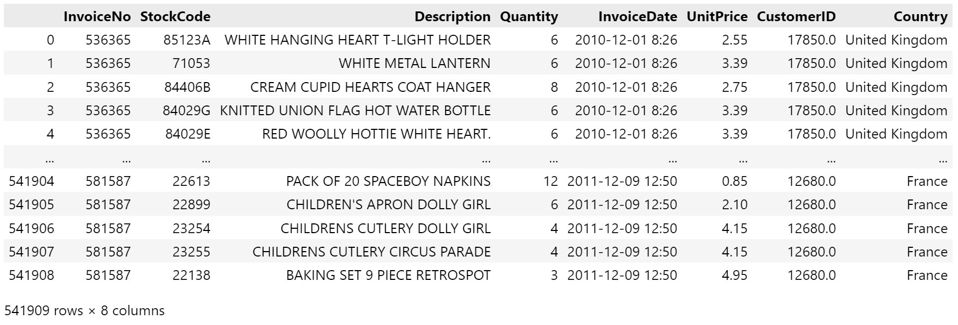
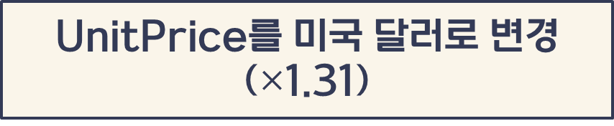
데이터 전처리
영국 데이터만 추출
UnitPrice를 미국 달러로 변경
($×$1.31)
1
InvoiceNo에 ‘C’가 포함되면 환불
InvoiceNo에서 ‘C’를 제거
Quantity와 UnitPrice를 곱한 Price컬럼을 추가
Quantity와 UnitPrice를 합침

Slide 38
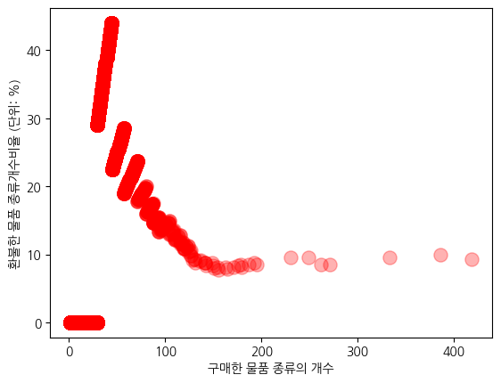
결과 분석
1

Slide 39
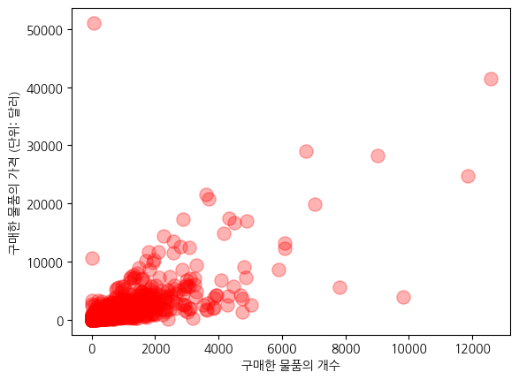
결과 분석
1

Slide 40
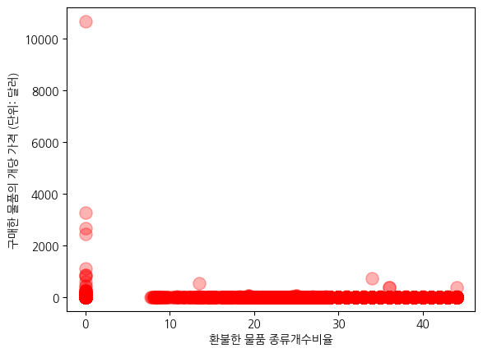
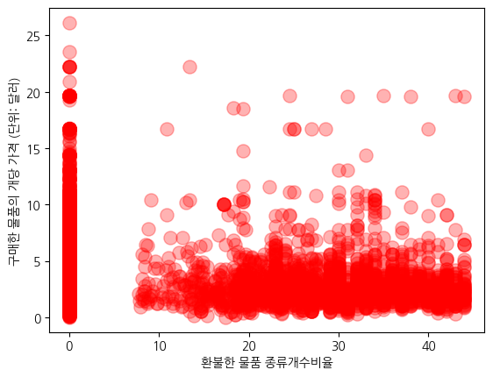
결과 분석
1

Slide 41




결론 정리
상품의 다양성을
갖추고
합리적인 가격대를
맞춰야 할것 같다
환불 비율
가격 분포
구매한 물품의 종류가 다양할수록
환불비율이 낮아짐
주로 소매 위주의 거래가 진행되었으며
가격 단가 또한 낮은 것이 대부분이다
환불 가격
환불이 진행된 물품들의 가격은
대부분 초저가 상품이다.

Slide 42
최종 결론
판매 물품 선정
효과적인
판매전략
수립 필요
단가 조정
마케팅및 판매 시기 조정
고객 등급 분석

Slide 43


